Slide 1

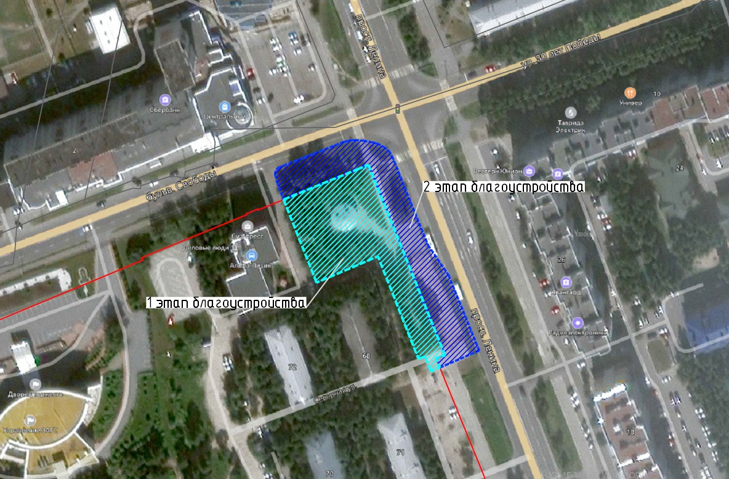
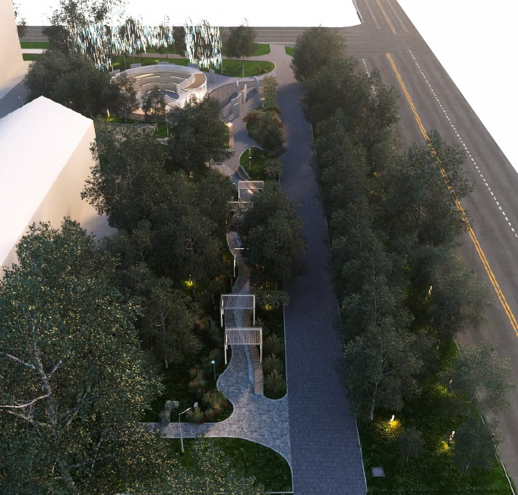
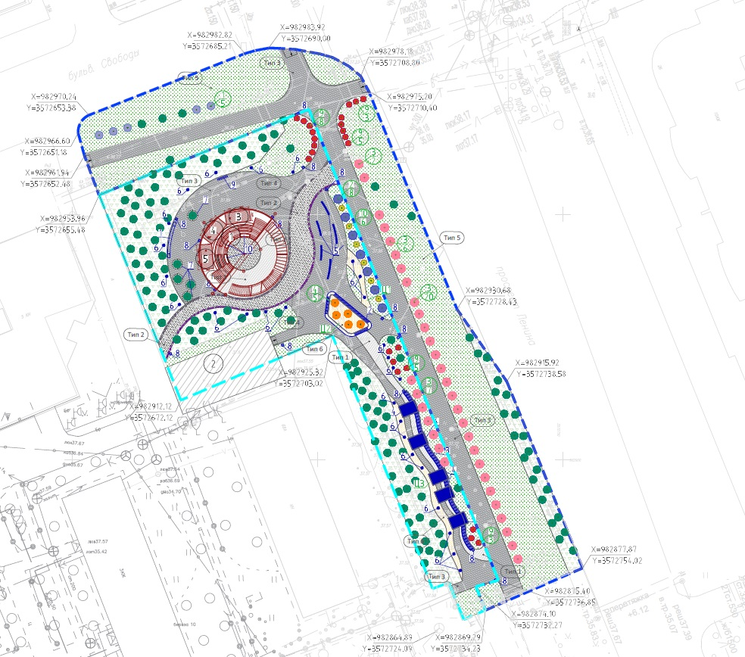
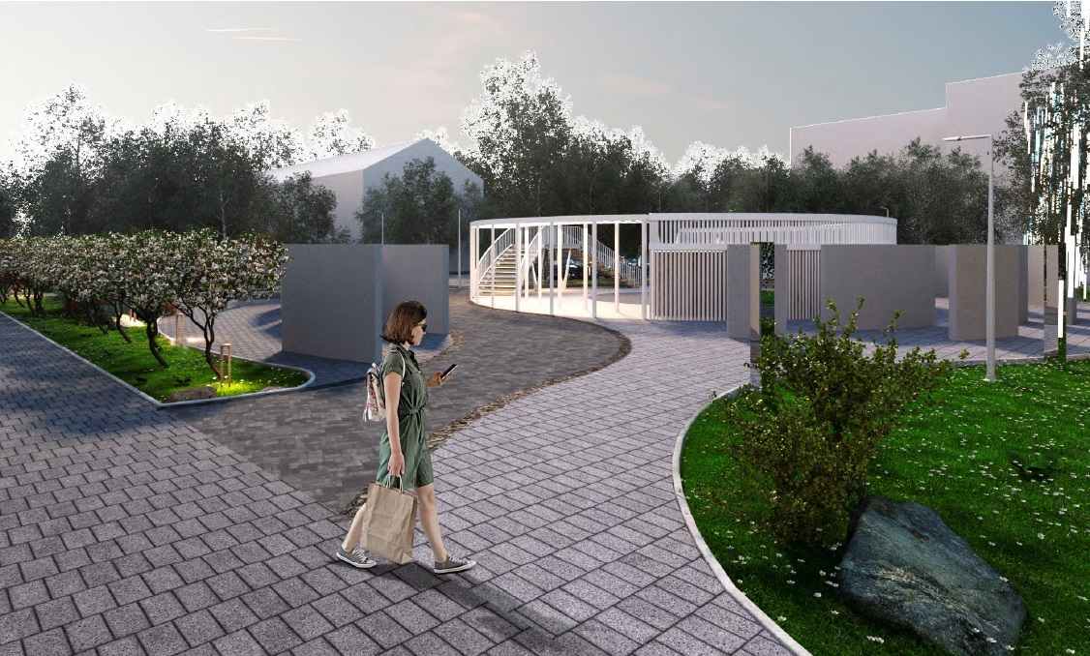
Ханты-Мансийский автономный округ - Югра, ГОРОД СУРГУТ, МИКРОРАЙОН 6
объект: «БЛАГОУСТРОЙСТВО СКВЕРА НА ПЕРЕСЕЧЕНИИ БУЛЬВАРА СВОБОДЫ И ПРОСПЕКТА ЛЕНИНА
В Г. СУРГУТЕ. 2 ЭТАП СТРОИТЕЛЬСТВА. УСТРОЙСТВО ТРОТУАРОВ»
Ситуационный план
Целью реализации проекта является создание объекта благоустройства
для формирования устойчивой, экологически благоприятной и комфортной городской среды, объединяющей жителей города в их досуге и призывающей к бережному отношению к окружающей среде и стремлению ее сохранить.
Планировочная схема обеспечивает свободные пешеходные подходы ко всем зонам сквера, организована система пешеходных связей.
В рамках реализации данного этапа благоустройства, планируется создание тротуаров вдоль проезжей части улицы проспекта Ленина и бульвара Свободы, площадью 717 кв.м.
Выполнение озеленения на общей площади 1580 кв.м.
План благоустройства
Визуализация объекта

